Slide 1
Образотворче мистецтво 6 клас
Дистанційне навчання
Квіти весни
Акварель. Живопис.

Slide 2
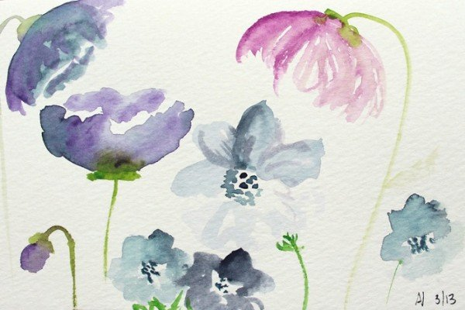
Вітаю вас, 6 клас!
Весна — пора свіжості та яскравих квітів! Вже так хочеться, аби вони швидше розпускалися і тішили око своїми барвами! Намалюй квіти, про які мрієш – навіть якщо таких не існує в природі...

Slide 3
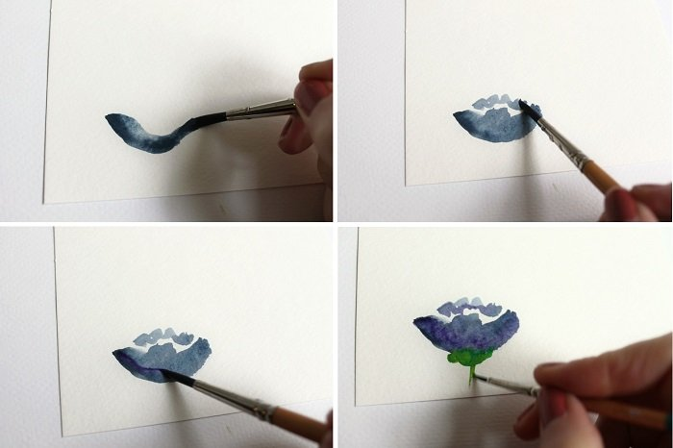
Підготуй фарби, палітру, папір, пензлики — і дай своїй уяві розгулятися на повну! Спершу визначся з кольоровою гамою — я раджу підбирати подібні відтінки: наприклад, синій, фіолетовий, колір фуксії.
Готово? Тоді починаймо малювати квіти аквареллю!
Намалюй квіточку, схожу на мак:

Slide 4
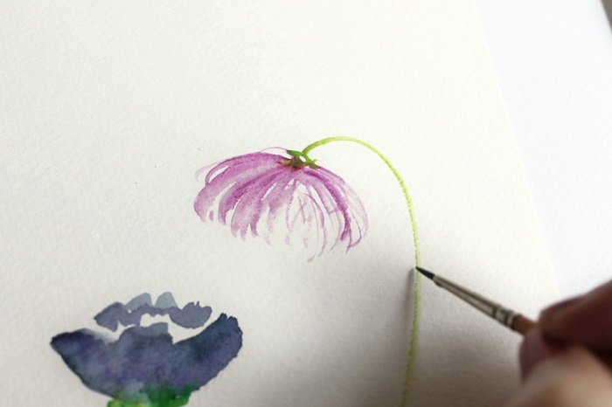
Тепер візьми тонший пензлик і зобрази квіточку-парасольку:

Slide 5
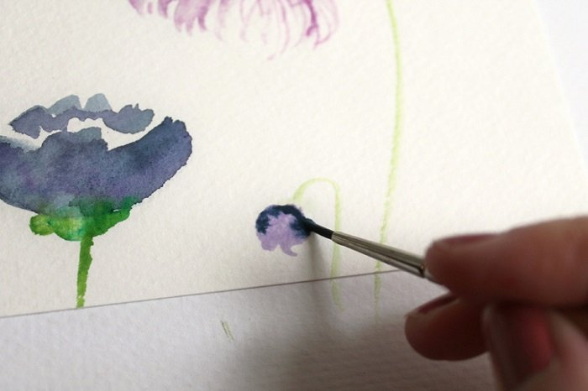
Біля неї — маленький ніжний бутончик, який ще не розкрився.

Slide 6
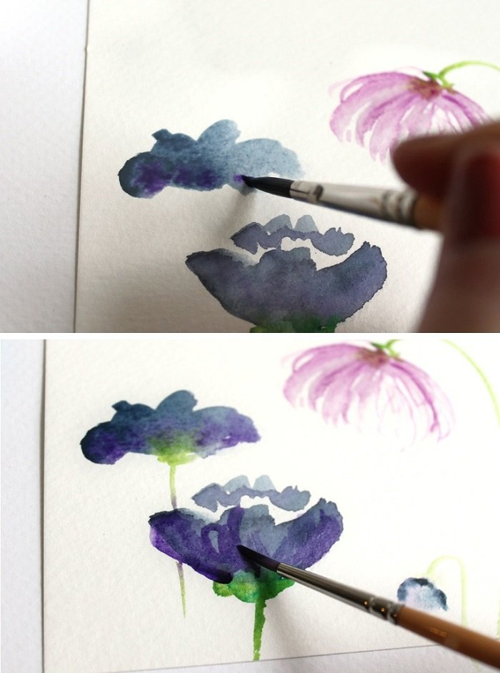
Над квіточкою-«маком» намалюй ще одну, схожу

Slide 7
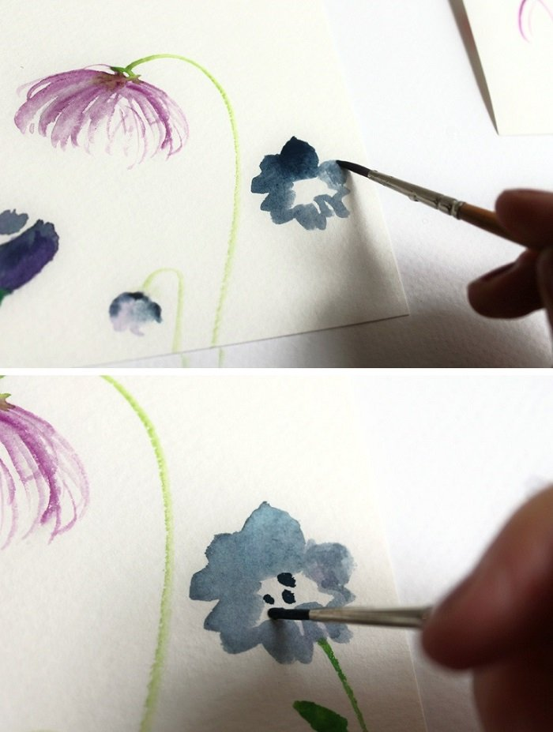
З правого боку композиції — квітка простенької форми із крапчастою серединкою.

Slide 8
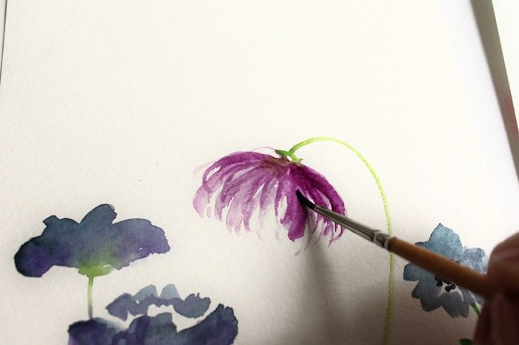
Поглянь на квіти, коли фарби трошки підсохнуть. Можливо, потрібно додати деталей чи більше яскравих барв?

Slide 9
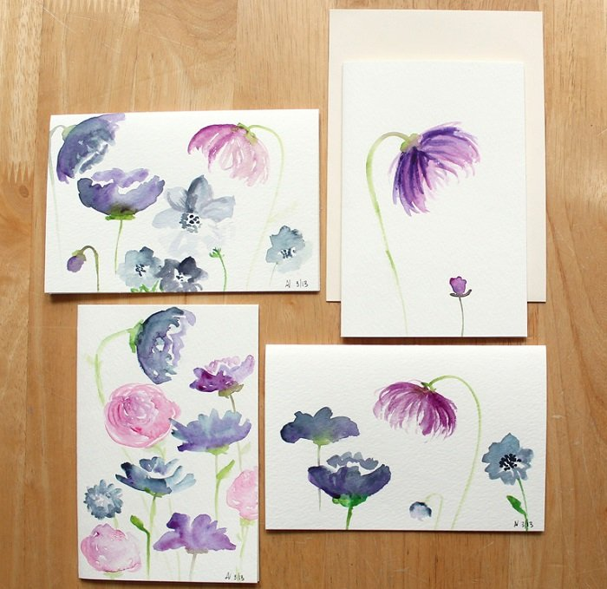
Композиція готова! Вона може прикрасити Твою кімнату або стати чудесною листівкою, якщо намалюєш її на аркуші паперу невеличкого формату! Ось поглянь, яка краса

